Slide 1
La derivada de una función

Slide 2
La derivada de una función real continua.
Concepto de derivada: El matemático alemán Herman Amadeus Schwartz (Harmsdore, 1843 – Berlín, 1921) realizó investigaciones sobre geometría diferencial, teoría de funciones y variables complejas. Estableció la desigualdad que lleva su nombre y un procedimiento para representar las funciones de variable compleja. Fue profesor de la Universidad de Halle, Gotinga y Berlín.

Slide 3
Concepto previo:
Se denomina tasa de variación media al cociente entre las variaciones de unas cantidades respecto a otras.
Ejemplo:
Al estudiar la potencia de arranque de un prototipo de automóvil. Se ha obtenido la siguiente tabla.
V (Km/H) | 0 | 15 | 30 | 50 | 75 | 100 | 130 | 160
T (s) | 0 | 1 | 2 | 3 | 4 | 5 | 6 | 7

Slide 4
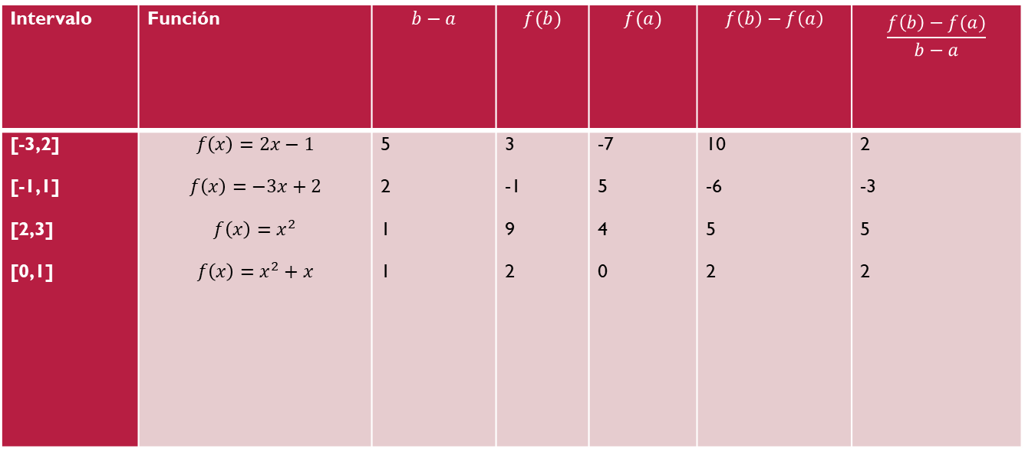

Se define la tasa de variación de una función definida en un intervalo [a,b]; siendo
a < b. Como:
$Tv= \frac{f\left(a\right)−f\left(b\right)}{b−a} ; a<b$
Ejemplo: Cuando la tasa de variación para cada función en los intervalos que se indican
Intervalo | Función | $$b−a$$ | $$f(b)$$ | $$f(a)$$ | $$f\left(b\right)−f\left(a\right)$$ | $$\frac{f\left(b\right)−f(a)}{b−a}$$
[-3,2] [-1,1] [2,3] [0,1] | $$f\left(x\right)=2x−1$$ $$f\left(x\right)=−3x+2$$ $$f\left(x\right)=x^{2}$$ $$f\left(x\right)=x^{2}+x$$ | 5 2 1 1 | 3 -1 9 2 | -7 5 4 0 | 10 -6 5 2 | 2 -3 5 2

Slide 5
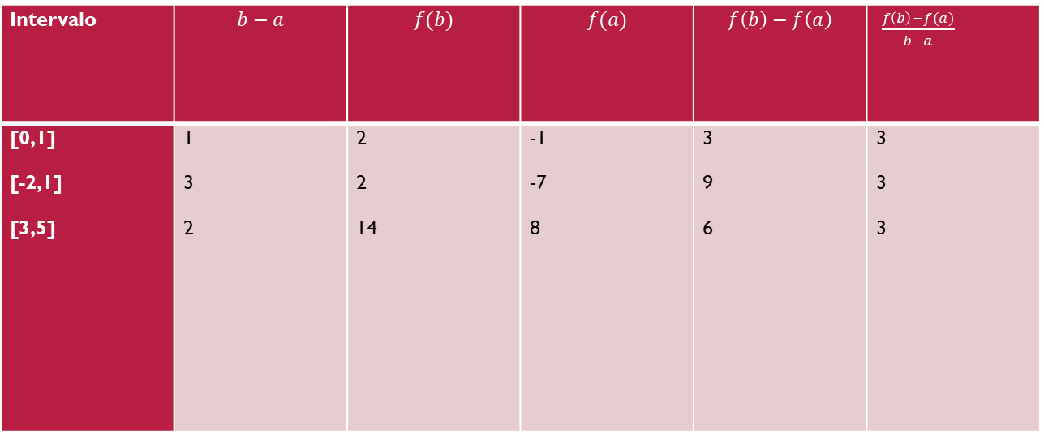
En el caso de la función lineal, o sea f(x) = m x + b. Se caracteriza porque la tasa de variación media no varía, permanece constante en todos los intervalos
Ejemplo:
f(x)=3x-1
Intervalo | $$b−a$$ | $$f(b)$$ | $$f(a)$$ | $$f\left(b\right)−f\left(a\right)$$ | $\frac{f\left(b\right)−f(a)}{b−a}$
[0,1] [-2,1] [3,5] | 1 3 2 | 2 2 14 | -1 -7 8 | 3 9 6 | 3 3 3

Slide 6
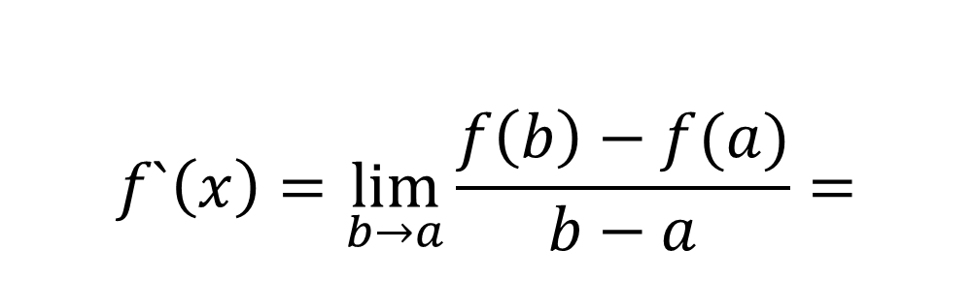
Podemos entonces definir la tasa de variación media instantánea de una función f en un punto a, como:
$$f`\left(x\right)=\lim_{b→a}{\frac{f\left(b\right)−f(a)}{b−a}=}$$

Slide 7
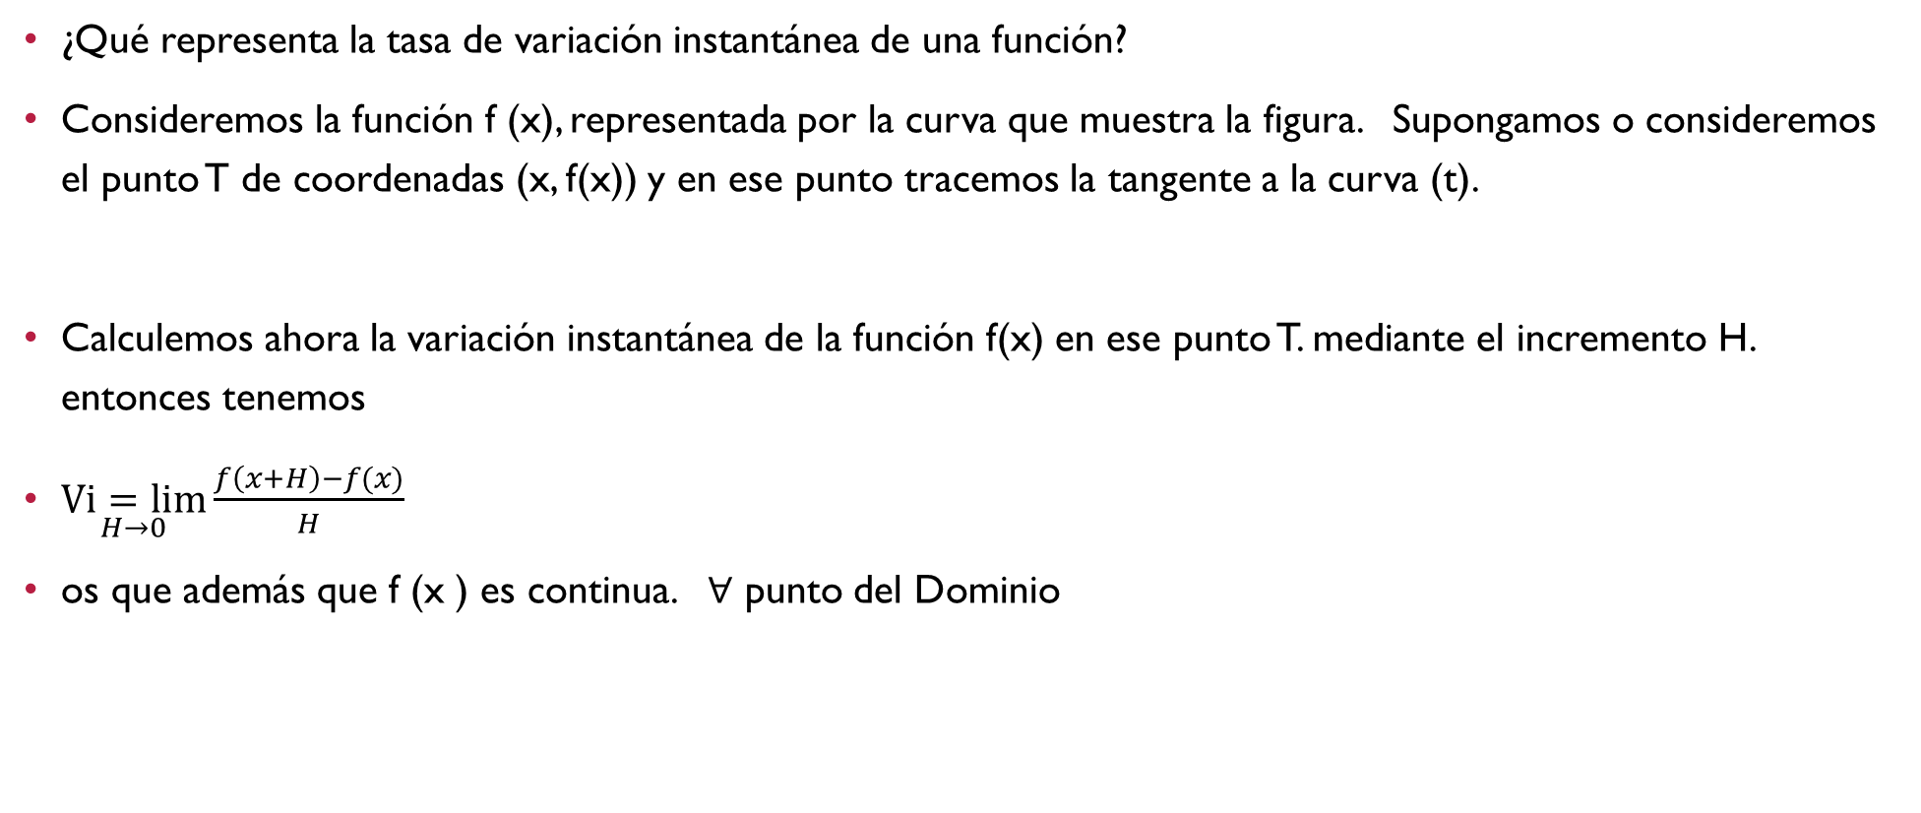
¿Qué representa la tasa de variación instantánea de una función?
Consideremos la función f (x), representada por la curva que muestra la figura. Supongamos o consideremos el punto T de coordenadas (x, f(x)) y en ese punto tracemos la tangente a la curva (t).
Calculemos ahora la variación instantánea de la función f(x) en ese punto T. mediante el incremento H. entonces tenemos
$\underset{H→0}{Vi=lim}{\frac{f\left(x+H\right)−f(x)}{H}}$
os que además que f (x ) es continua. ∀ punto del Dominio
Donde, Vi = variación instantánea

Slide 8

Observe ahora el intervalo [x, H + x ]
Aquí se observa que.
1°) Mientras más se aproxime el punto T' al punto T la secante ₸₸' más se aproximará a la tangente en el punto T de la curva
2°) En el límite cuando el incremento H➝0, la variación instantánea se
Aproximará o coincidirá con el valor de la pendiente de la secante ₸₸' esto es
$$\underset{H→0}{m_{t}=lim}{\frac{f\left(x+H\right)−f(x)}{H}}$$
Entonces, $\underset{H→0}{m_{t}=lim}{\frac{f\left(x+H\right)−f(x)}{H}}$
Donde $m_{t}$ corresponde a la pendiente de la tangente a la curva.
$y=f(x)$ En el punto x del Dominio

Slide 9
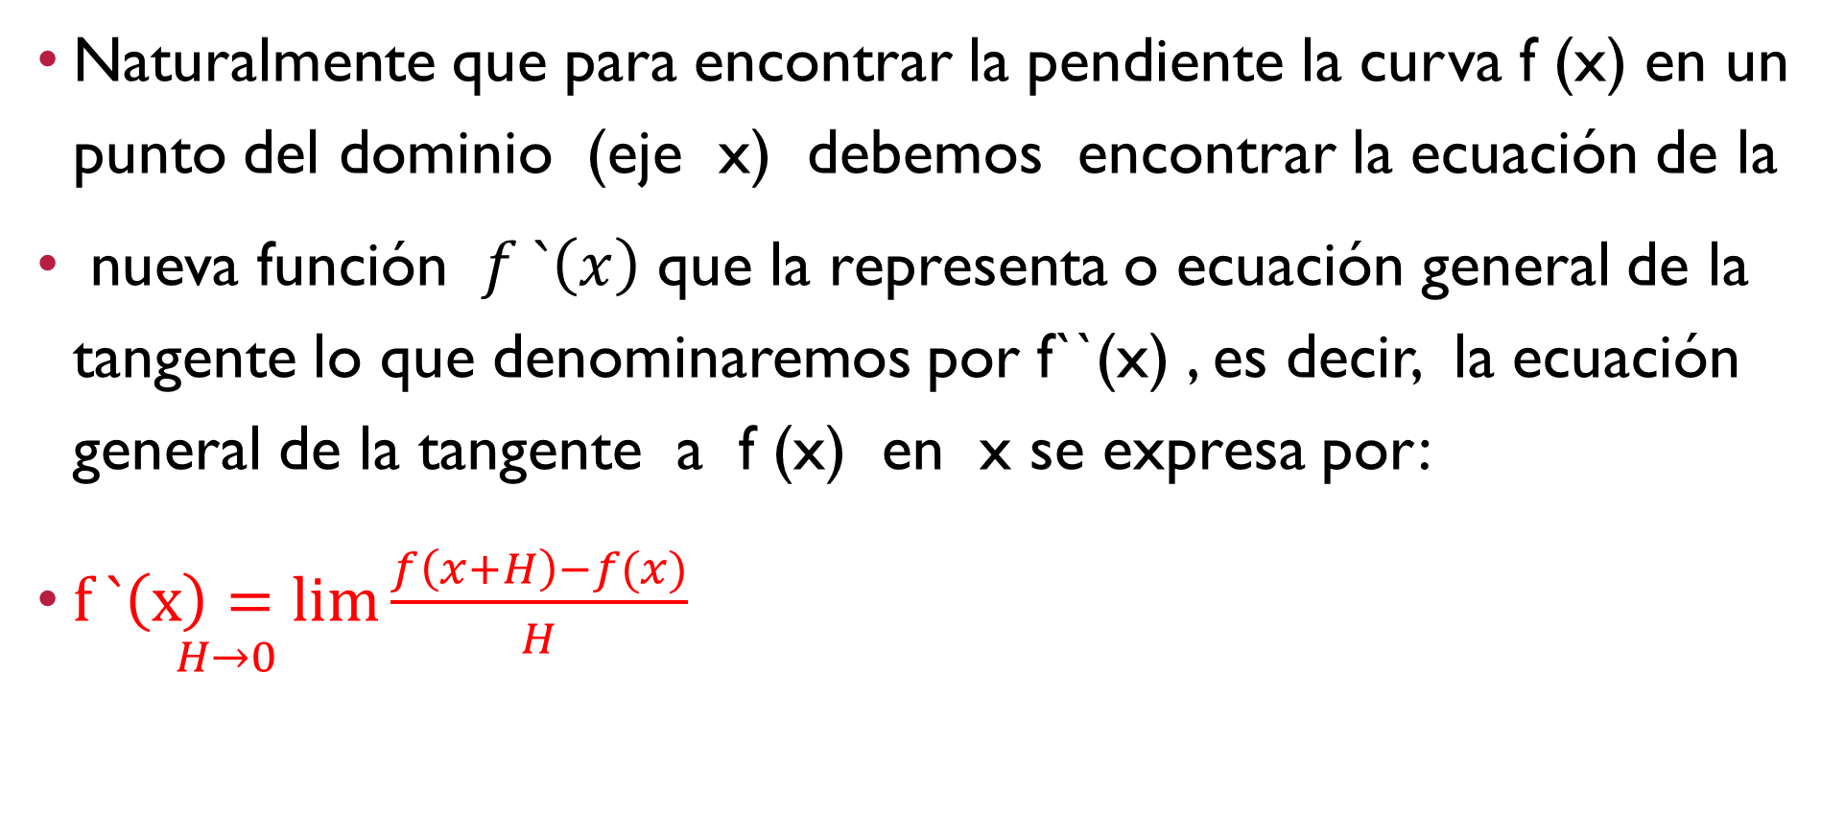
Naturalmente que para encontrar la pendiente la curva f (x) en un punto del dominio (eje x) debemos encontrar la ecuación de la
nueva función $f `\left(x\right)$ que la representa o ecuación general de la tangente lo que denominaremos por f``(x) , es decir, la ecuación general de la tangente a f (x) en x se expresa por:
$\underset{H→0}{f `\left(x\right)=lim}{\frac{f\left(x+H\right)−f(x)}{H}}$

Slide 10
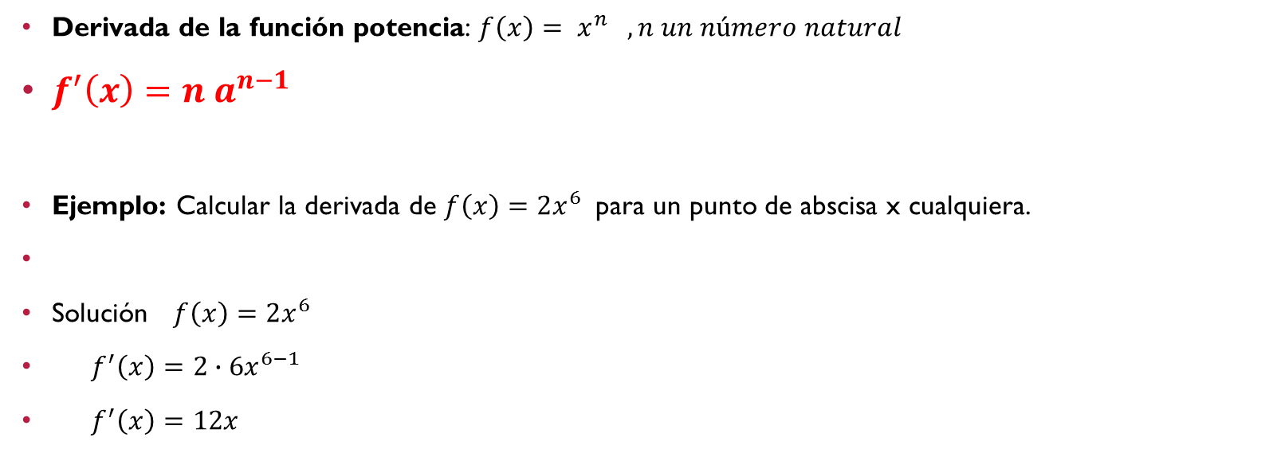
Fórmulas de derivación
Derivada de la función potencia: $f\left(x\right)= x^{n} , n un número natural$
$f^{′}\left(x\right)=n a^{n−1}$
Ejemplo: Calcular la derivada de $f\left(x\right)=2x^{6}$ para un punto de abscisa x cualquiera.
Solución $f\left(x\right)=2x^{6}$
$f^{′}\left(x\right)=2∙6x^{6−1}$
$f^{′}\left(x\right)=12x$

Slide 11
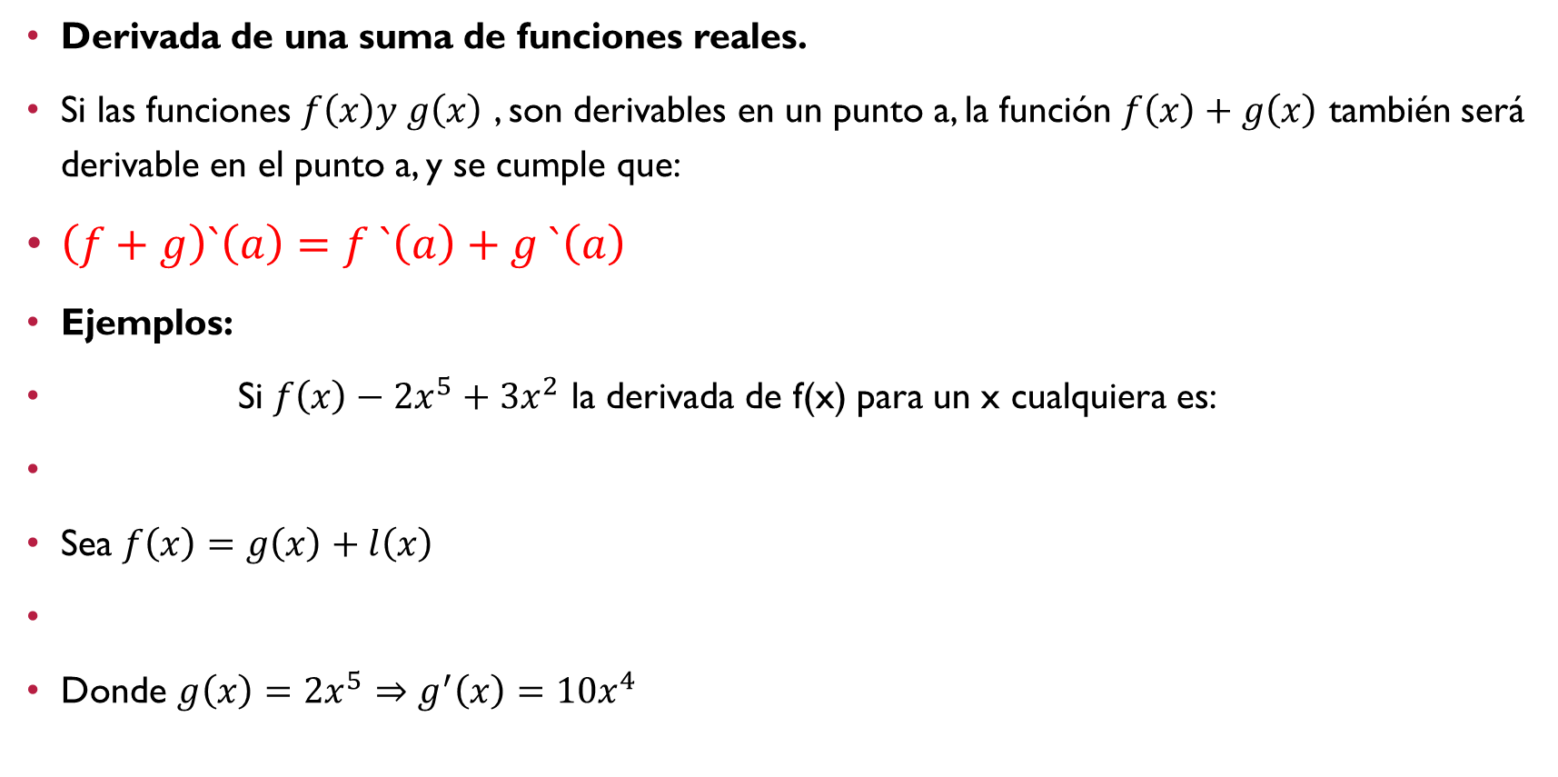
Derivada de una suma de funciones reales.
Si las funciones $f\left(x\right)y g\left(x\right)$ , son derivables en un punto a, la función $f\left(x\right)+g\left(x\right)$ también será derivable en el punto a, y se cumple que:
$\left(f+g\right)`\left(a\right)=f `\left(a\right)+g `\left(a\right)$
Ejemplos:
Si $f\left(x\right)−2x^{5}+3x^{2}$ la derivada de f(x) para un x cualquiera es:
Sea $f\left(x\right)=g\left(x\right)+l\left(x\right)$
Donde $g\left(x\right)=2x^{5}⇒g^{′}\left(x\right)=10x^{4}$

Slide 12

Derivada del producto de una constante por una función:
Si f es una función derivable en a, la función g= $K∙f,$donde K es una constante, también es derivable en el punto a y se verifica que:
$g^{′}\left(a\right)=K f′(a)$
Luego:
f ’ (K x)= K f ’ (x)
Ejemplo:
$f\left(x\right)=3ax^{5}$
$f^{′}\left(x\right)=3a∙f′(x^{5})$
$f^{′}\left(x\right)=3a∙5x^{4}$
$f^{′}\left(x\right)=15ax^{4}$

Slide 13
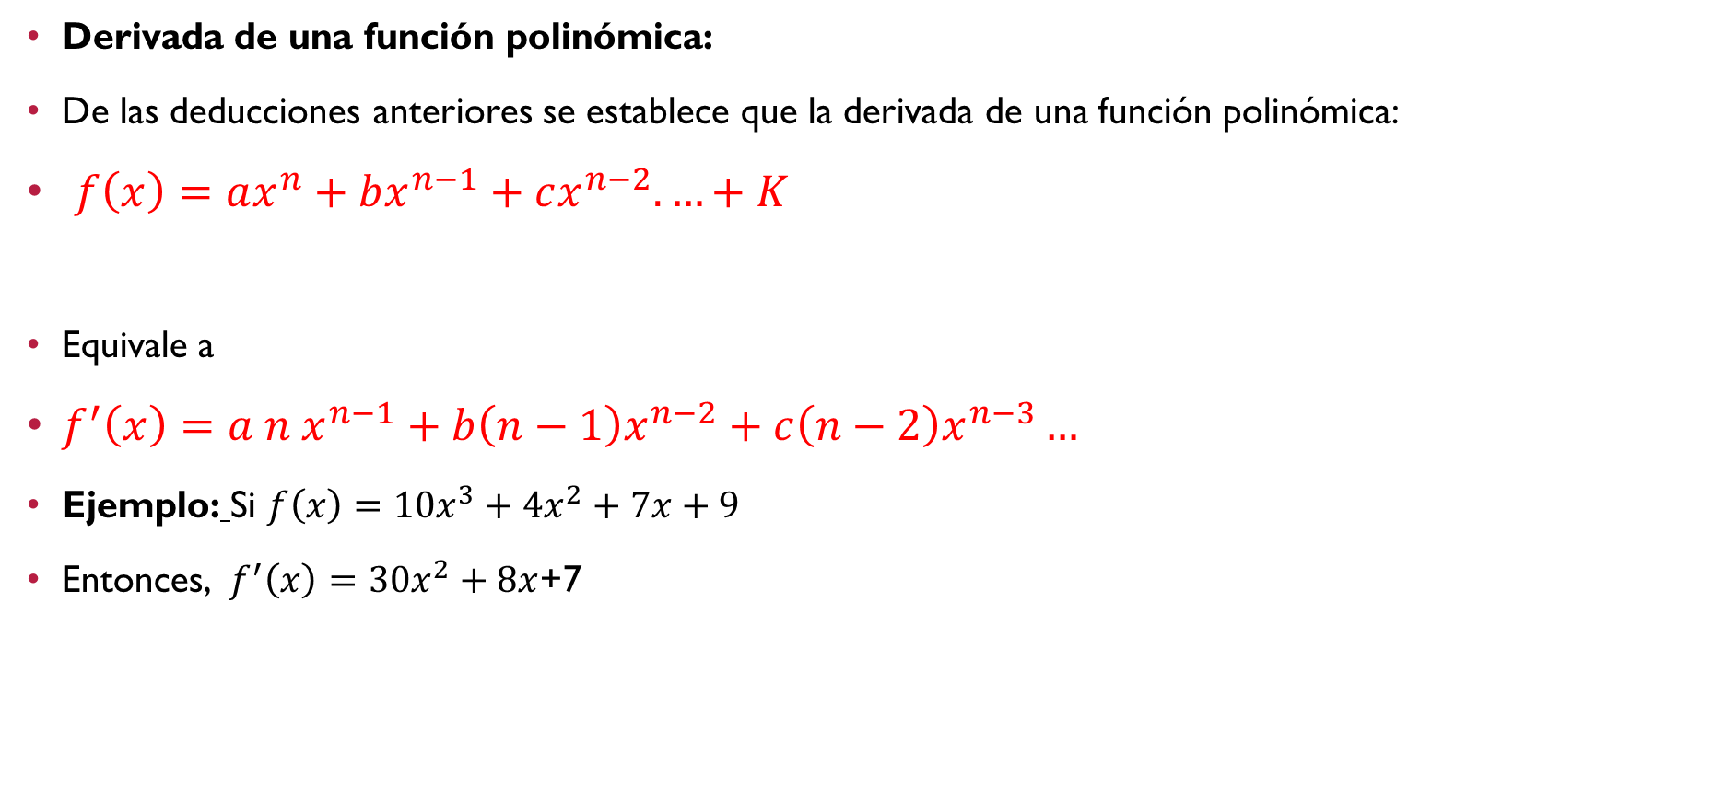
Derivada de una función polinómica:
De las deducciones anteriores se establece que la derivada de una función polinómica:
$f\left(x\right)=ax^{n}+bx^{n−1}+cx^{n−2}.…+K$
Equivale a
$f^{′}\left(x\right)=a n x^{n−1}+b\left(n−1\right)x^{n−2}+c\left(n−2\right)x^{n−3}…$
Ejemplo: Si $f\left(x\right)=10x^{3}+4x^{2}+7x+9$
Entonces, $f^{′}\left(x\right)=30x^{2}+8x$+7

Slide 14
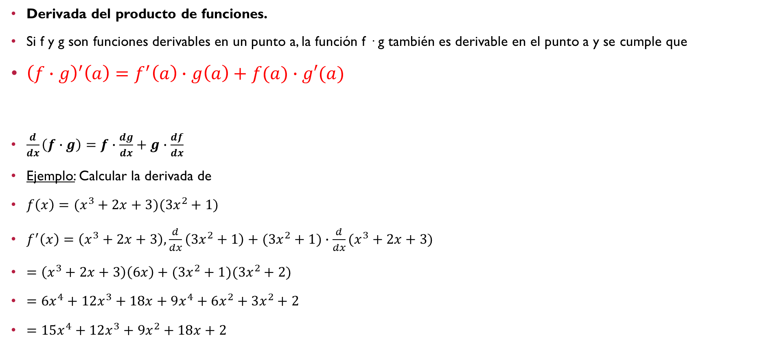
Derivada del producto de funciones.
Si f y g son funciones derivables en un punto a, la función f · g también es derivable en el punto a y se cumple que
${\left(f∙g\right)}^{′}\left(a\right)=f^{′}\left(a\right)∙g\left(a\right)+f(a)∙g′(a)$
$\frac{d}{dx}\left(f∙g\right)=f∙\frac{dg}{dx}+g∙\frac{df}{dx}$
Ejemplo: Calcular la derivada de
$f\left(x\right)=(x^{3}+2x+3)(3x^{2}+1)$
$f^{′}\left(x\right)=\left(x^{3}+2x+3\right),\frac{d}{dx}\left(3x^{2}+1\right)+(3x^{2}+1)∙\frac{d}{dx}(x^{3}+2x+3)$
$=\left(x^{3}+2x+3\right)\left(6x\right)+(3x^{2}+1)(3x^{2}+2)$
$=6x^{4}+12x^{3}+18x+9x^{4}+6x^{2}+3x^{2}+2$
$=15x^{4}+12x^{3}+9x^{2}+18x+2$

Slide 15

Derivada del cociente de funciones
Si f y g son funciones derivables en un punto de a y g (a) ≠ 0, entonces la
Función $\frac{f}{g}$ también es derivable en a y se verifica que:
$\left(\frac{f}{g}\right)\left(a\right)=\frac{g\left(a\right)f `\left(x\right)−g `\left(a\right)f\left(a\right)}{{\left[g(a)\right]}^{2}} o bien, \frac{d}{dx}\left(\frac{f}{g}\right)=\frac{g\frac{df}{dx}−f\frac{dg}{dx}}{g^{2}}$
Ejemplo: Si $f\left(x\right)= \frac{{2x}^{2}+ 1}{3x−2}$
$f\left(x\right)=$ $\frac{\left(3x−2\right)d/dx \left({2x}^{2}+ 1\right)− \left({2x}^{2}+ 1\right) d/dx (3x−2)}{(3x−2)^{2}}$
$=$ $\frac{\left(3x−2\right) \left(4x\right)− \left(2x^{2}+ 1\right) (3)}{(3x−2)^{2}}$
$=$ $\frac{12x^{2}− 8x−6x^{2}− 3}{(3x−2)^{2}}$
$f\left(x\right)=$ $\frac{6x^{2}− 8x−3}{(3x−2)^{2}}$

Slide 16

Derivada de expresiones que contienen radicales.
Se expresa como potencias y se aplican las reglas que hemos desarrollado hasta aquí.
Ej: $f\left(x\right)= 2 \sqrt[3]{x^{2}}$ + $4 \sqrt{x}$ - $\frac{−1}{\sqrt[5]{x}}$ + 8
Se describe:
$f\left(x\right)= \frac{2x}{3}$ + $\frac{1x}{2}$ - $\frac{−1x}{5}$ + 8
Luego:
$f\left(x\right)= 2 • \frac{−1x}{3}$ + 4 • $\frac{−1x}{2}$ + $\frac{−6x}{5}$
$f\left(x\right)= \frac{4}{3\sqrt[3]{x}}$ + $\frac{2}{\sqrt{x}}$ + $\frac{1}{5x \sqrt[5]{x}}$
o bien $f\left(x\right)= \frac{4\sqrt[3]{x^{2 }}}{3x}$ + $\frac{2\sqrt{x}}{x}$ + $\frac{1 \sqrt[5]{x^{4}}}{5x^{2}}$

Slide 17
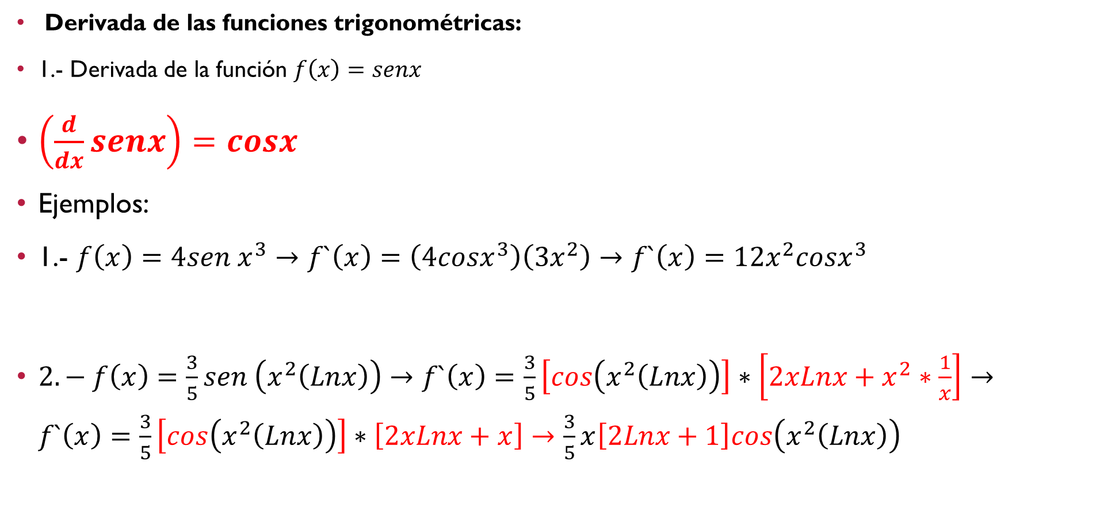
Derivada de las funciones trigonométricas:
1.- Derivada de la función $f\left(x\right)=senx$
$\left(\frac{d}{dx}senx\right)=cosx$
Ejemplos:
1.- $f\left(x\right)=4sen x^{3}→f`\left(x\right)=\left(4cosx^{3}\right)\left({3x}^{2}\right)→f`\left(x\right)=12x^{2}cosx^{3}$
$2.− f\left(x\right)=\frac{3}{5}sen \left(x^{2}\left(Lnx\right)\right)→f`\left(x\right)=\frac{3}{5}\left[cos\left(x^{2}\left(Lnx\right)\right)\right]∗\left[2xLnx+x^{2}∗\frac{1}{x}\right]→f`\left(x\right)=\frac{3}{5}\left[cos\left(x^{2}\left(Lnx\right)\right)\right]∗\left[2xLnx+x\right]→\frac{3}{5}x\left[2Lnx+1\right]cos\left(x^{2}\left(Lnx\right)\right)$

Slide 18

Deducción de la derivada de la “sec x”
$f\left(x\right)=\sec{x}$
$\frac{d}{dx}$ (Sec x) = Sec x $∙$ Tgx
Ejemplo:
$f\left(x\right)=4sec{2(x+1)\sqrt{x}}→4\left[sec2(x+1)\sqrt{x}\right]\left[tag2(x+1)\sqrt{x}\right]\left[\left(x+1\right)∗\frac{1}{2\sqrt{x}}+\sqrt{x}(1)\right]$
$f`\left(x\right)=4\left[sec2(x+1)\sqrt{x}\right]\left[tag2(x+1)\sqrt{x}\right]\left[\left(x+1\right)∗\frac{1\sqrt{x}}{2x}+\sqrt{x}\right]$
$f`\left(x\right)=4\sqrt{x}\left[\left(x+1\right)∗\frac{1}{2x}+1\right]\left[sec2(x+1)\sqrt{x}\right]\left[tag2(x+1)\sqrt{x}\right]$
$f`\left(x\right)=4\sqrt{x}\left[\left(\frac{1}{2}+\frac{1}{2x}\right)+1\right]\left[sec2(x+1)\sqrt{x}\right]\left[tag2(x+1)\sqrt{x}\right]$
$f`\left(x\right)=4\sqrt{x}\left[\frac{3}{2}+\frac{1}{2x}\right]\left[sec2(x+1)\sqrt{x}\right]\left[tag2(x+1)\sqrt{x}\right]$
$f`\left(x\right)=2\sqrt{x}\left[3+\frac{1}{x}\right]\left[sec2(x+1)\sqrt{x}\right]\left[tag2(x+1)\sqrt{x}\right]$
$f`\left(x\right)=2\frac{\sqrt{x}}{x}\left[3x+1\right]\left[sec2(x+1)\sqrt{x}\right]\left[tag2(x+1)\sqrt{x}\right]$
$f`\left(x\right)=2\frac{\sqrt{x}}{x}\left[3x+1\right]\left[sec2(x+1)\sqrt{x}\right]\left[tag2(x+1)\sqrt{x}\right]$

Slide 19
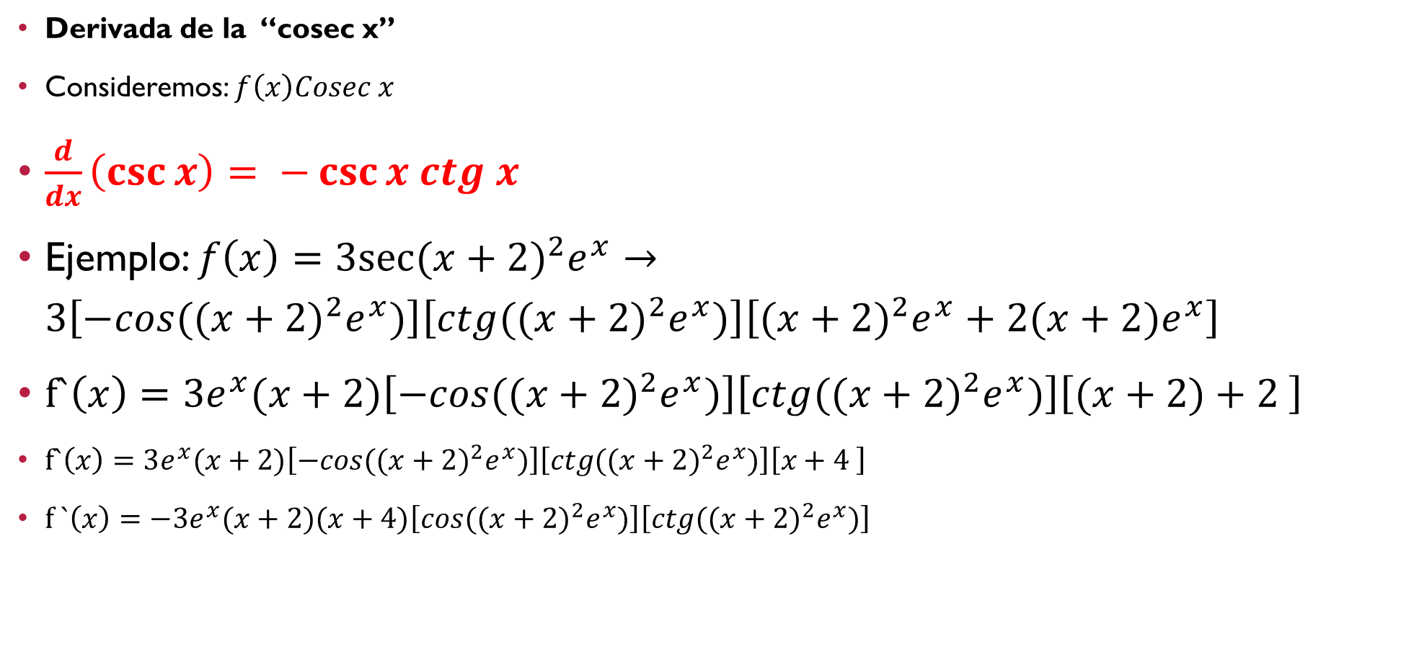
Derivada de la “cosec x”
Consideremos: $f\left(x\right)Cosec x$
$\frac{d}{dx}\left(\csc{x}\right)= −\csc{x ctg x }$
Ejemplo: $f\left(x\right)=3sec{{(x+2)}^{2}e^{x}}→3\left[−cos{((x+2)}^{2}e^{x})\right]\left[ctg{((x+2)}^{2}e^{x})\right]\left[{(x+2)}^{2}e^{x}+2(x+2)e^{x}\right]$
$f`\left(x\right)=3e^{x}(x+2)\left[−cos{((x+2)}^{2}e^{x})\right]\left[ctg{((x+2)}^{2}e^{x})\right]\left[(x+2)+2 \right]$
$f`\left(x\right)=3e^{x}(x+2)\left[−cos{((x+2)}^{2}e^{x})\right]\left[ctg{((x+2)}^{2}e^{x})\right]\left[x+4 \right]$
$f `\left(x\right)=−3e^{x}(x+2)(x+4)\left[cos{((x+2)}^{2}e^{x})\right]\left[ctg{((x+2)}^{2}e^{x})\right]$

Slide 20
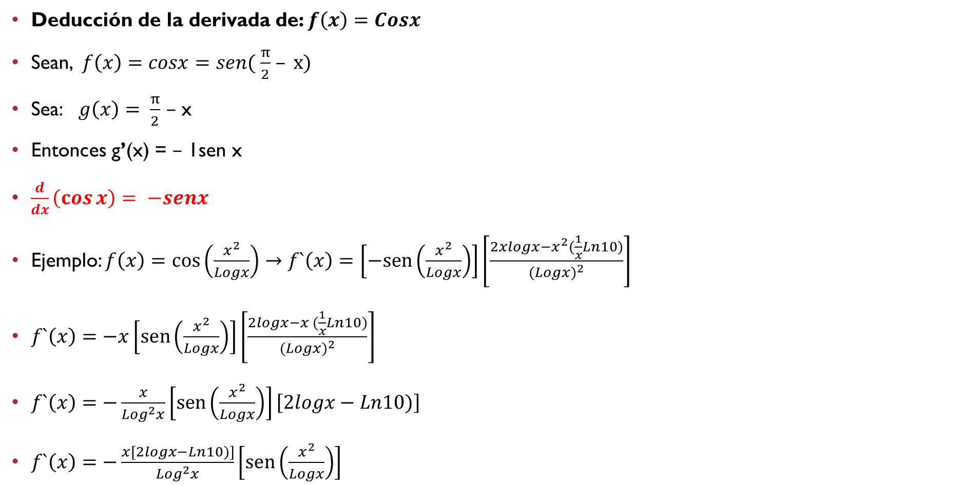
Deducción de la derivada de: $f\left(x\right)=Cosx$
Sean, $f\left(x\right)=cosx=sen( \frac{π}{2}$ $– x)$
Sea: $g\left(x\right)= \frac{π}{2}$ $–$ x
Entonces g’(x) = $–$ 1sen x
$\frac{d}{dx}\left(\cos{x}\right)= −senx$
Ejemplo: $f\left(x\right)=cos⁡\left(\frac{x^{2}}{Logx}\right)→f`\left(x\right)=\left[−sen⁡\left(\frac{x^{2}}{Logx}\right)\right]\left[\frac{2xlogx−x^{2}(\frac{1}{x}Ln10)}{{(Logx)}^{2}}\right]$
$f`\left(x\right)=−x\left[sen⁡\left(\frac{x^{2}}{Logx}\right)\right]\left[\frac{2logx−x (\frac{1}{x}Ln10)}{{(Logx)}^{2}}\right]$
$f`\left(x\right)=−\frac{x}{{Log}^{2}x}\left[sen⁡\left(\frac{x^{2}}{Logx}\right)\right]\left[2logx−Ln10)\right]$
$f`\left(x\right)=−\frac{x\left[2logx−Ln10)\right]}{{Log}^{2}x}\left[sen⁡\left(\frac{x^{2}}{Logx}\right)\right]$

Slide 21
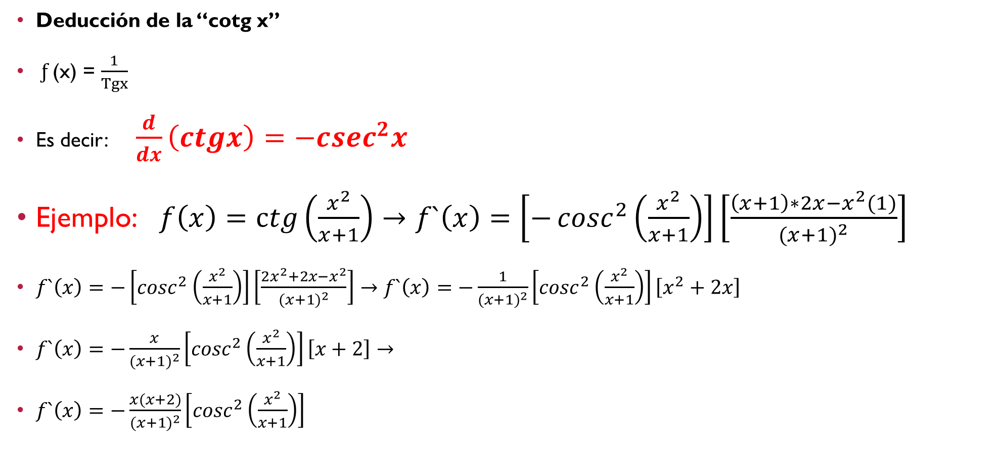
Deducción de la “cotg x”
$ƒ$(x) = $\frac{1}{Tgx}$
Es decir: $\frac{d}{dx}\left(ctgx\right)=−c\sec^{2}x$
Ejemplo: $f\left(x\right)=ctg⁡\left(\frac{x^{2}}{x+1}\right)→f`\left(x\right)=\left[−⁡{cosc}^{2}\left(\frac{x^{2}}{x+1}\right)\right]\left[\frac{\left(x+1\right)∗2x−x^{2}(1)}{{(x+1)}^{2}}\right]$
$f`\left(x\right)=−\left[{cosc}^{2}\left(\frac{x^{2}}{x+1}\right)\right]\left[\frac{{2x}^{2}+2x−x^{2}}{{(x+1)}^{2}}\right]→f`\left(x\right)=−\frac{1}{{(x+1)}^{2}}\left[{cosc}^{2}\left(\frac{x^{2}}{x+1}\right)\right]\left[x^{2}+2x\right]$
$f`\left(x\right)=−\frac{x}{{(x+1)}^{2}}\left[{cosc}^{2}\left(\frac{x^{2}}{x+1}\right)\right]\left[x+2\right]→$
$f`\left(x\right)=−\frac{x(x+2)}{{(x+1)}^{2}}\left[{cosc}^{2}\left(\frac{x^{2}}{x+1}\right)\right]$

Slide 22

Derivada de la función: $f\left(x\right)=Lnx$
$f `\left(x\right)=\frac{1}{x}{dx}$
$\frac{d}{dx}\left(lnx\right)=\frac{1}{x}$
$f\left(x\right)=Ln⁡\left(\frac{x^{2}}{x+1}\right)→f`\left(x\right)=\left[\left(\frac{1}{\frac{x^{2}}{x+1}}\right)\right]\left[\frac{\left(x+1\right)∗2x−x^{2}(1)}{{(x+1)}^{2}}\right]$
$f`\left(x\right)=\left[\left(\frac{1}{\frac{x^{2}}{x+1}}\right)\right]\left[\frac{{2x}^{2}+2x−x^{2}}{{(x+1)}^{2}}\right]$
$f`\left(x\right)=\left[\left(\frac{x+1}{x^{2}}\right)\right]\left[\frac{x^{2}+2x}{{(x+1)}^{2}}\right]$
$f`\left(x\right)=\left[\left(\frac{1}{x^{2}}\right)\right]\left[\frac{x(x+2)}{x+1}\right]$
$f`\left(x\right)=\left[\left(\frac{1}{x}\right)\right]\left[\frac{(x+2)}{x+1}\right]$
$f`\left(x\right)=\frac{(x+2)}{x(x+1)}$

Slide 23

Deducción de la derivada de la “tag x”
Consideremos: $f\left(x\right)=Tag x$
Como ƒ (x) = $\frac{Sen x}{Cos x}$
Entonces: $\frac{d}{dx}\left(tagx\right)=\sec^{2}x$

Slide 24

Derivada de la función: $f\left(x\right)= {Log}_{a}x$
Si $f\left(x\right)= {Log}_{a}x$ , Si aplicamos Ln para cambiar de base
Se obtiene:
$ƒ$(x) = $\frac{Ln x}{Ln a}$
Entonces: $\frac{d}{dx}(\log_{a}x)=\frac{1}{xLna}$

Slide 25

Derivada de la función: $f\left(x\right)=logx$
Como sabemos $logx= \log_{10}x$ ,
Luego, $\frac{d}{dx}$ (${LOG}_{10}{X}$) = $\frac{1}{10 Lnx}$
$\frac{d}{dx}\left(logx\right)= \frac{1}{xLn10}$

Slide 26

Derivada de la función exponencial ƒ (x) = $a^{x}$
$\frac{d}{dx}\left(a^{x}\right)=a^{x}Ln a$

Slide 27

$\frac{d}{dx}$ (${e }^{x}$) = ${e }^{x}$

Slide 28
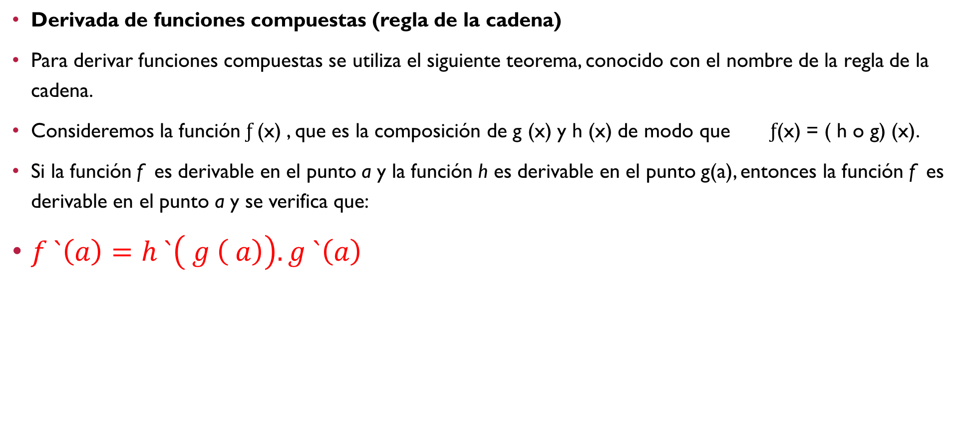
Derivada de funciones compuestas (regla de la cadena)
Para derivar funciones compuestas se utiliza el siguiente teorema, conocido con el nombre de la regla de la cadena.
Consideremos la función $ƒ$(x) , que es la composición de g (x) y h (x) de modo que $ƒ$(x) = ( h o g) (x).
Si la función f es derivable en el punto a y la función h es derivable en el punto g(a), entonces la función f es derivable en el punto a y se verifica que:
$f `\left(a\right)=h `\left( g \left( a\right)\right). g `\left(a\right)$

Slide 29

Ejemplos de aplicación de la regla de la cadena
Sea $, ƒ$(x) = (x² + 5$x³$)³
Supongamos que x² + 5$x³$= u(x) entonces u$′$ (x) = 2x + 15 x²
Entonces $ƒ$(x) = u³
O bien $ƒ$(x) = (u(x))³
Aplicando la regla de la cadena
$ƒ ′$(x) = 3 ${u(x)}^{3−1}$ u$′$(x)
$ƒ ′$(x) = 3 (x² + 5$x³$)² $∙$ (2x + 15x²)
$ƒ ′$(x) = 6$x^{5}$ + 105$x^{6}$ + 600$x^{7}$ + 1125$x^{8}$
En efecto; desarrollando el cubo
$ƒ$(x) = (x² + 5$x³$)³
$ƒ$(x) = $x^{6}$ + 15$x^{7}$ + 75$x^{8}$ + 125$x^{9}$
$ƒ ′$(x) = 6$x^{5}$ + 105$x^{6}$ + 600$x^{7}$ + 1125$x^{8}$

Slide 30

Ejemplo 2: Calcular la primera derivada de $f(x)$= ${Log}_{3}(x^{2}+7)$
Método práctico
Luego derivamos el argumento del logaritmo
Derivamos el logaritmo
Establecer los productos de estas derivadas para este caso
$\frac{d}{dx}({Log}_{3}(x^{2}+7)) =\frac{d}{dx}({Log}_{3}(x^{2}+7)) \frac{d}{dx}(x^{2}+7)$
$= \frac{1}{(x^{2}+7){Ln}_{3} }$ $⋅$ $2x$
$= \frac{2x}{(x^{2}+7) {Ln}_{3}}$

Slide 31

Ejemplo 3: Derivar para un x cualquiera
$f(x)$= $Sen (Ln (2x^{2}+3)^{4}$
Comenzamos derivando la función Sin, esto es
$Cos (Ln (2x^{2}+3)^{4}$
Luego la derivada de Ln
$[Cos (Ln (2x^{2}+3)^{4}) ] ⋅ \frac{1}{(2x^{2}+3)^{4}}$
Luego la potencia
$[Cos (Ln (2x^{2}+3)^{4}) ] ⋅ \frac{1}{(2x^{2}+3)^{4}}$ $⋅ 4(2x^{2}+3)^{3}$
Y finalmente el binomio
$[Cos (Ln (2x^{2}+3)^{4}) ] ⋅ \frac{1}{(2x^{2}+3)^{4}}$ $⋅ 4(2x^{2}+3)^{3}⋅4x$
Es decir:
$f(x) = \frac{4x(2x^{2}+3)^{3}}{(2x^{2}+3)^{4}}⋅ Cos (Ln (2x^{2}+3)^{4})$
$f(x)= \frac{4x}{(2x^{2}+3)}⋅ Cos (Ln (2x^{2}+3)^{4})$

Slide 32

Problemas propuestos, aplicaciones de
la primera derivada.
1.-Hallar la derivada de $y=x+x^{1/2}$
2.-Ídem de $y=(1/x)+3/(x+1)$
3.-Ídem de $y=3x^{2}+(1/x^{3})$
4.-Ídem de $y=(1/(2x+3))+4x+2$
5.-Ídem de$y=(5x/(3x^{2}+1))+(4/(3x+2))$
6.-Ídem de $y=(2/(x+1))+(4/(2x−3))$
7.-Ídem de $y=4x+2−\frac{1}{x^{2}−3}$
8.-Ídem de $y=(x+1)^{1/2}−(x/(3x+2)1/2$
9.-Ídem de$y=(2x−3)^{1/2}+y(x+2)^{1/2}$
10.-Ídem de $y=\frac{1}{x+2}⋅(3x+2)^{1/2}$

Slide 33

11.- Ídem de $y=3sen2x$
12.- Ídem de $y=−3cos3x$
13.- Ídem de $y=tg2x$
14.- Ídem de $y=cotg3x$
15.- Ídem de $y=sec(2x+3)$
16.- Ídem de $y=csc(3x^{2}−1)$
17.- Ídem de $y=sec(3x−2)$
18.- Ídem de $y=sen(2x−7)$
19.- Ídem de $y=cos(x−3)$
20.- Ídem de $y=tg(3x^{2}−4)$
21.- Ídem de $y=cotg(2x^{2}−x+1)$
22.- Ídem de $y=csc(2x−4)$

Slide 34

23.- Aplicando las derivadas, hallar la pendiente y la inclinación de la tangente a cada una de las curvas siguientes en el punto cuya abscisa se indica. Verificar trazando la curva y la tangente (GOTTFRIED LEIBNITZ 1646-1716)
23.1) $y=x^{2}−2$ ; $x=1$
23.2) $y=2x−1/2⋅x^{2}$ ; $x=3$
23.3) $y=\frac{4}{x−1}$ ; $x=2$
23.4) $y=3+3x^{3}−x^{2}$ ; $x=−1$
23.5)$y=x−3x^{2}$ ; $x=1$

Slide 35

24.- Encuentre la derivada de :
24.1.- Ídem de $y=log(2x+1)$
24.2.- Ídem de $y= x⋅log2x$
24.3.- Ídem de $y= 2ln(x^{2}+1)$
24.4.- Ídem de $y=3x^{2}⋅log(3x^{2}+5)$
24.5.- Ídem de $y=4ln(x)^{1/2}$
24.6.-Ídem de $y=1/x⋅log(3x^{2}+2x)$

Slide 36

24.7.- Ídem de $y=e^{3x+1}$
24.8.- Ídem de $y=x⋅10^{x}$
24.9.- Ídem de $y=4e^{x−2}$
24.10.- Ídem de $y=2^{x+1}$
24.11.- Ídem de $y=x^{2}⋅10^{5x−3}$

